Slide 1
事業者様向け
電子契約マニュアル

Slide 2
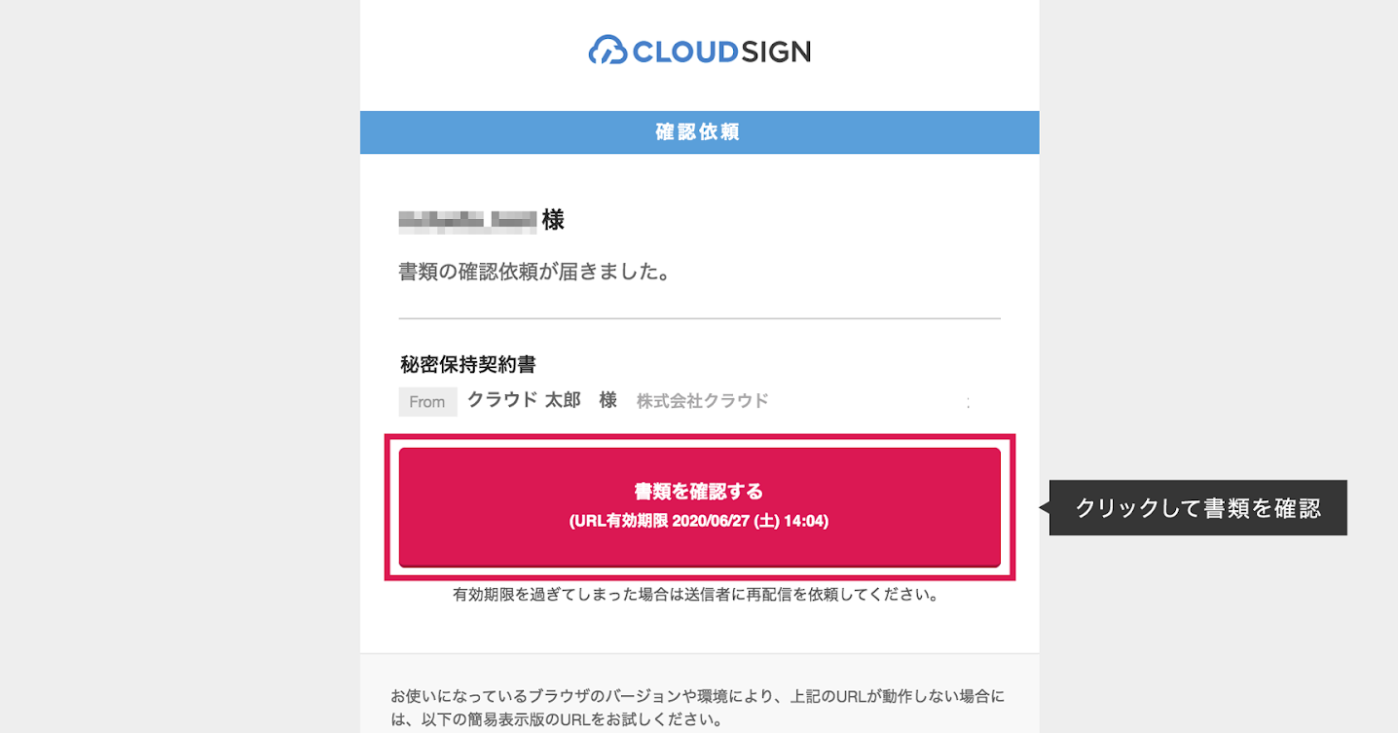
（１）クラウドサインから届く「確認依頼」
クラウドサインから、確認依頼のメールが届きます。本文に記載された「書類を確認する」ボタンをクリックします。
※「書類を確認する」URLの有効期限は、１０日間になります。
クリックして書類を確認
利用規約を確認した上で「利用規約に同意して確認」ボタンを押します。

Slide 3
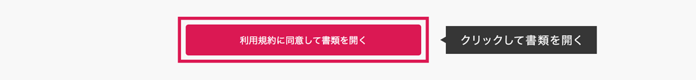
（２）クラウドサインの利用規約の確認
利用規約（https://www.cloudsign.jp/tos）を確認した上で「利用規約に同意して確認」ボタンをクリックします。
クリックして書類を確認

Slide 4
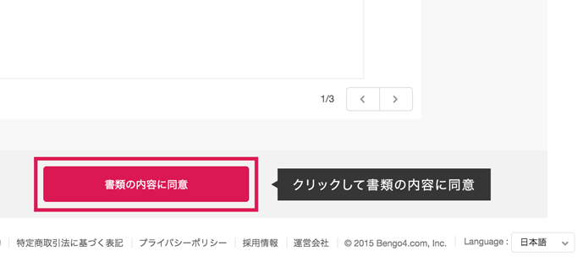
（３）書類内容の確認
書類内容に問題なければ、「書類の内容に同意」ボタンをクリックします。
入力項目に情報を入力
クリックして書類の内容に同意
利用規約を確認した上で「利用規約に同意して確認」ボタンを押します。

Slide 5
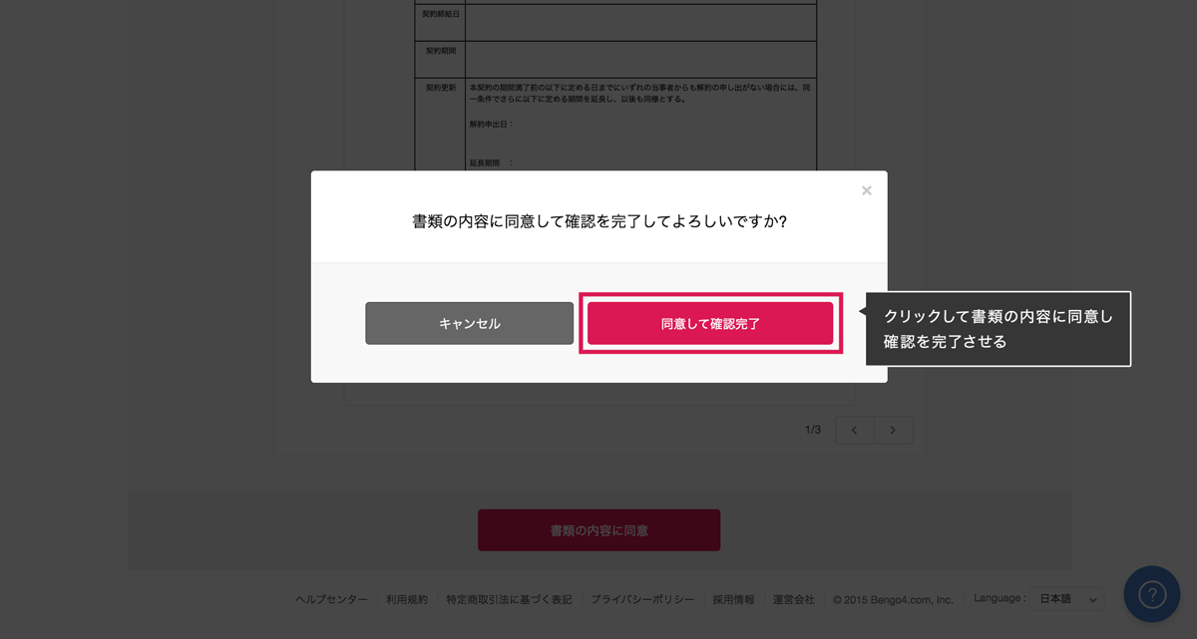
（４）最終確認
さらに確認画面が出ますので、「同意して確認完了」のボタンをクリックします。

Slide 6
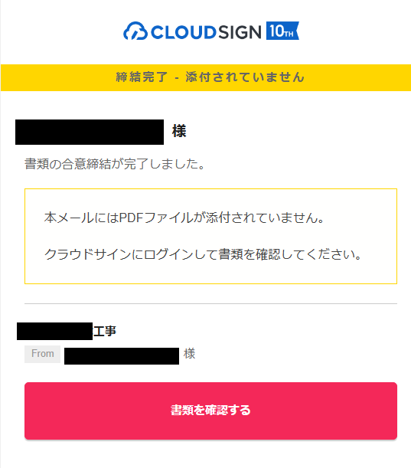
（５）クラウドサインから届く「合意締結」
クラウドサインから、合意締結のメールが届きます。本文に記載された「書類を確認する」ボタンをクリックします。
合意締結済みのPDFファイル
（電子署名入り）
クリックして書類を確認
利用規約を確認した上で「利用規約に同意して確認」ボタンを押します。

Slide 7
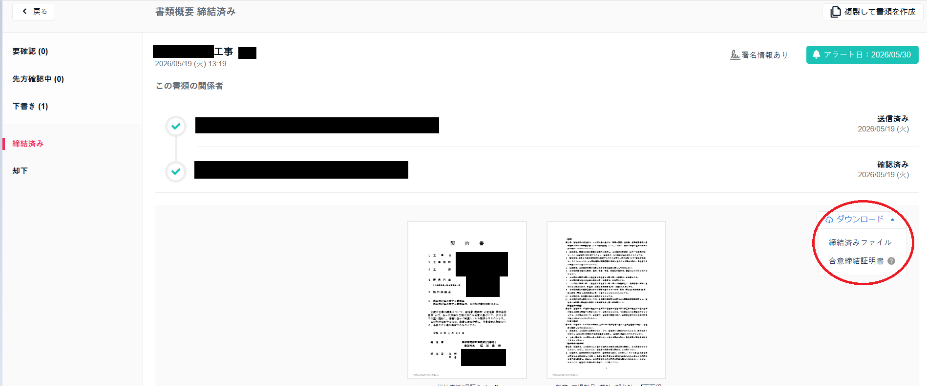
（６）合意締結完了
クラウドサインのサイトから、締結済みファイル（契約書）と合意締結証明書をダウンロードすることができます。

